Slide 1
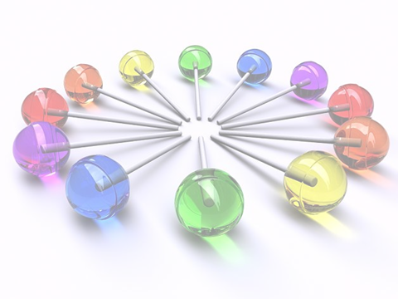
Все профессии
важны
.

Slide 2
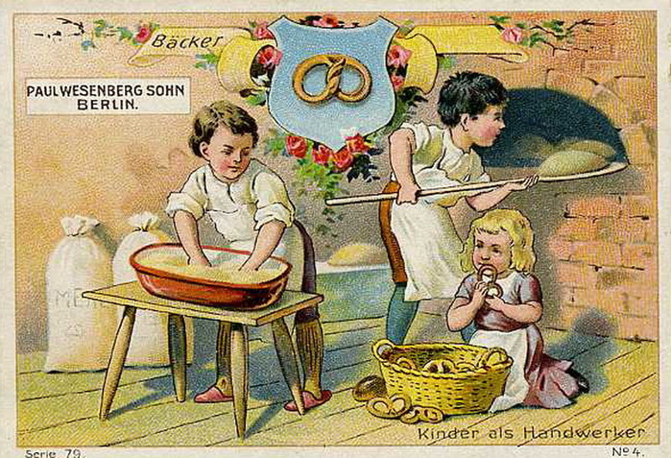
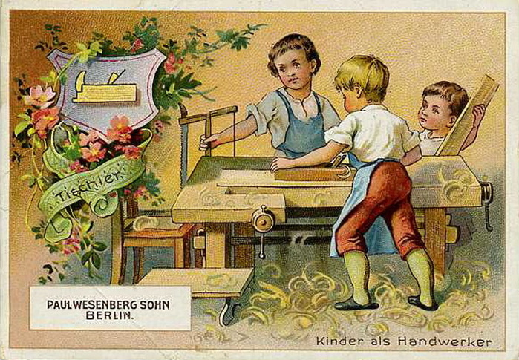
Чем пахнут ремёсла?
Джанни Родари
У каждого дела запах
особый:
В булочной пахнет тестом и сдобой.
Мимо столярной
идёшь мастерской –
Стружкою пахнет
и новой доской.

Slide 3
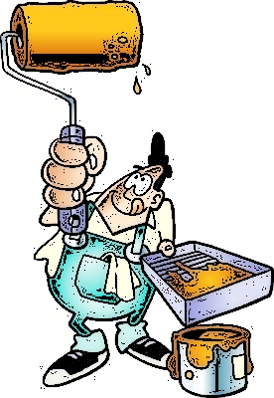
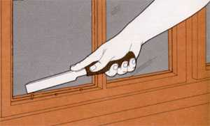
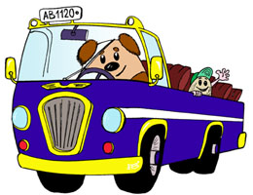
Чем пахнут ремёсла?
Пахнет маляр
скипидаром и краской.
Пахнет стекольщик
оконной замазкой.
Куртка шофёра
пахнет бензином.
Блуза рабочего –
маслом машинным.

Slide 4
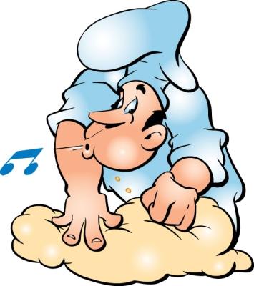
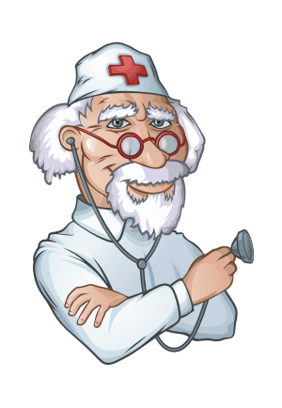
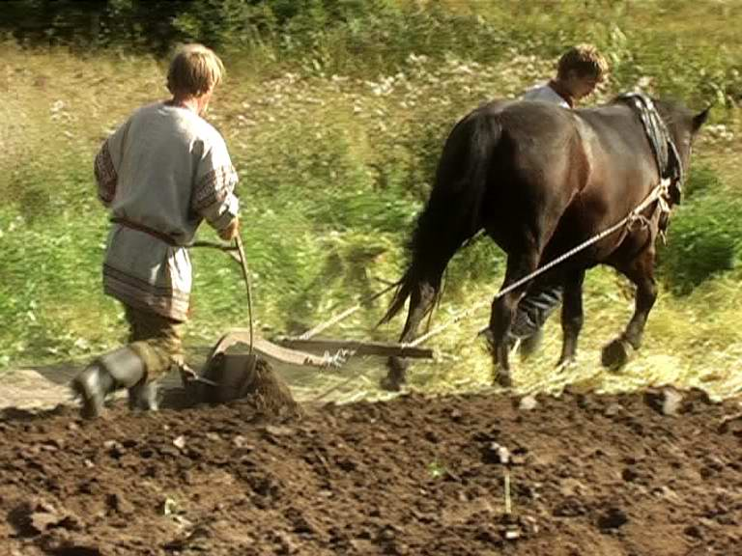
Чем пахнут ремёсла?
Пахнет кондитер
орехом мускатным.
Доктор в халате –
лекарством приятным.
Рыхлой землёю,
полем и лугом
Пахнет крестьянин,
идущий за плугом.

Slide 5
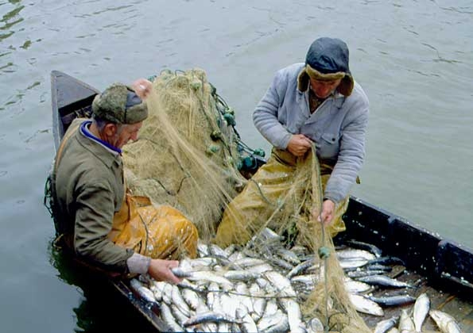
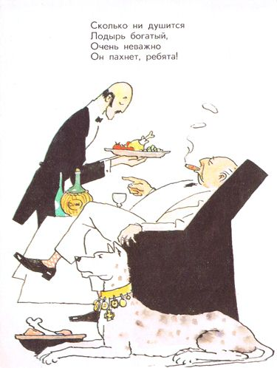
Чем пахнут ремёсла?
Рыбой и морем
пахнет рыбак.
Только бездельник
не пахнет никак?
Сколько ни душится Лодырь богатый, Очень неважно Он пахнет, ребята!

Slide 6
Какие ремёсла были названы в стихотворении?
Почему бездельник никак
не пахнет?
Какого цвета ремёсла?
Цвет свой особый У каждого дела. Вот перед вами Булочник белый.
Белые волосы, Брови, ресницы. Утром встаёт он Раньше, чем птицы.
Чёрный у топки Стоит кочегар. Всеми цветами Сверкает маляр.

Slide 7
В синей спецовке Под цвет небосвода Ходит рабочий Под сводом завода.
Руки рабочих В масле и в саже. Руки богатых Белее и глаже.
Нежные пальцы, Светлые ногти. Нет на них копоти, Масла и дёгтя. Знаешь: пускай у них кожа бела, Очень черны у богатых дела!

Slide 8
Доскажи словечко
Трактор водит …
Молодец!
Электричку …
кузнец
Стенку выкрасил …
столяр
Доску выстругал …
шахтёр
В доме свет провёл …
маляр
В шахте трудится …
машинист
В жаркой кузнице – …
тракторист
Кто всё знает – …
монтёр

Slide 9
Отрасль промышленности | Профессии
Сельское хозяйство
Промышленность
Строительство
Транспорт
Торговля
Маляр,штукатур,плотник,
крановщик,водитель,сварщик,
экскаваторщик,каменщик
Комбайнёр, тракторист, доярка,
водитель, ветеринар, агроном,
пчеловод, механизатор
Продавец,кассир,грузчик,
фасовщик,контролёр
Шахтёр,сталевар,водитель,
ткачиха,кузнец,токарь,слесарь
Водитель,лётчик,капитан,
кассир,грузчик,матрос,проводник,
автоинспектор,
рабочие-ремонтники

Slide 10
Прочитайте рассказ
”Кто сделал хлеб?”

